Slide 1
TIPOS DE LÁMINA

Slide 2
CATÁLOGO DEL MOTOR PPT
Láminas y gráficos (p_slide_portada)
Octubre 2026
Datos: proyecto de referencia acrconta_mazo

Slide 3





ÍNDICE (P_SLIDE_INDICE)
1 | Perfil del encuestado
2 | Misión y propósitos
3 | Docentes
4 | Plan de estudios
5 | Competencias del perfil de egreso

Slide 4
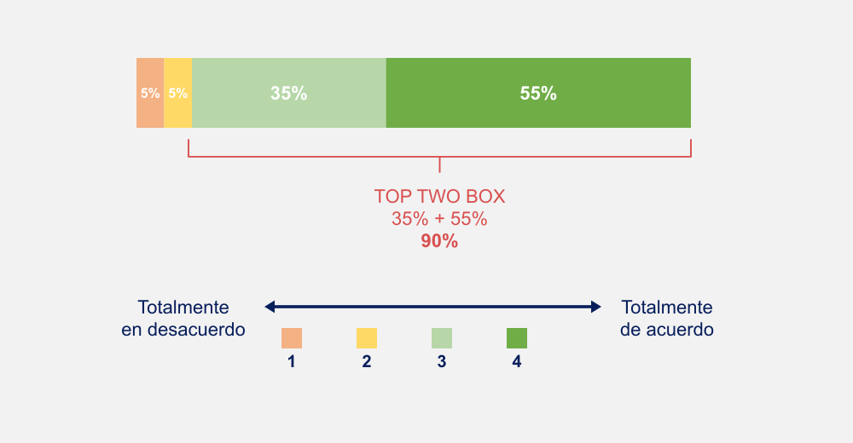
TOP TWO BOX (P_SLIDE_TOP_TWO_BOX)
Con el fin de hacer la lectura de datos de forma más amigable, se plantea la suma de los dos valores superiores de la escala, comúnmente llamada top two box. Esta suma permite comparar de manera más rápida y eficiente los datos entre categorías o con mediciones de otros años.

Slide 5
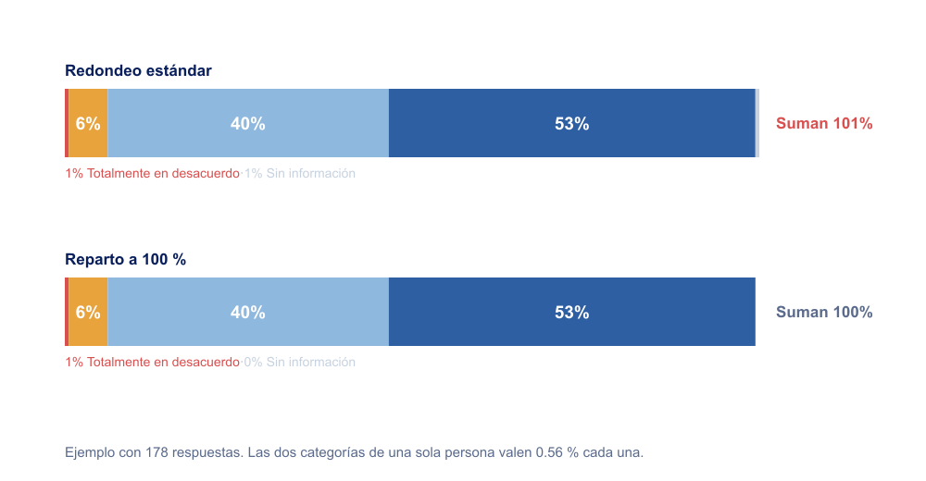
CÓMO SE REDONDEAN LAS CIFRAS (P_SLIDE_REDONDEO)
Una cifra con decimales hay que redondearla para escribirla, y no existe forma de hacerlo que conserve a la vez el valor exacto de cada categoría y una suma de 100 %. El informe declara cuál de las dos conserva.

Slide 6
SECCIÓN (p_slide_seccion)

Slide 7

Lámina p_slide_objetivo_icono. Conocer la percepción de docentes, estudiantes, egresados y administrativos sobre el servicio educativo de la Facultad de Ciencias Contables.
OBJETIVO

Slide 8
TEXTO (p_slide_texto)
• Primer punto del texto corrido.
• Segundo punto con un hallazgo.
• Tercer punto con la recomendación.

Slide 9
FICHA TÉCNICA (p_slide_tabla_tecnica)
Universo | Docentes, estudiantes, egresados y administrativos
Técnica | Encuesta online autoadministrada
Muestra | 52 docentes, 172 estudiantes, 178 egresados, 15 administrativos
Trabajo de campo | 2026

Slide 10
1 GRÁFICO (P_SLIDE_1_GRAFICO)
2%
1%
41%
53%
2%
Totalmente en desacuerdo
En desacuerdo
De acuerdo
Totalmente de acuerdo
SIN INF
Base: estudiantes de Ciencias Contables PUCP.

Slide 11
1 GRÁFICO NARRATIVO (P_SLIDE_1_GRAFICO_NARRATIVO)
Texto de ejemplo de la lámina: resume el hallazgo principal y orienta la lectura del gráfico.
2%
1%
41%
53%
2%
Totalmente en desacuerdo
En desacuerdo
De acuerdo
Totalmente de acuerdo
SIN INF
Base: 172 estudiantes

Slide 12
GRÁFICO + TEXTO DERECHA (P_SLIDE_GRAFICO_TEXTO_DERECHA)
Texto de ejemplo de la lámina: resume el hallazgo principal y orienta la lectura del gráfico.
Ciclo
Quinto ciclo
13%
Sexto ciclo
11%
Séptimo ciclo
20%
Octavo ciclo
19%
Noveno ciclo
21%
Décimo ciclo
17%
Base: 172 estudiantes

Slide 13
GRÁFICO + TEXTO IZQUIERDA (P_SLIDE_GRAFICO_TEXTO_IZQUIERDA)
Texto de ejemplo de la lámina: resume el hallazgo principal y orienta la lectura del gráfico.
Ciclo
Quinto ciclo
13%
Sexto ciclo
11%
Séptimo ciclo
20%
Octavo ciclo
19%
Noveno ciclo
21%
Décimo ciclo
17%
Base: 172 estudiantes

Slide 14
2 GRÁFICOS (P_SLIDE_2_GRAFICOS)
Ciclo
Género
Quinto ciclo
13%
Sexto ciclo
11%
Masculino
52%
Séptimo ciclo
20%
Octavo ciclo
19%
Femenino
48%
Noveno ciclo
21%
Décimo ciclo
17%
Base: 172 estudiantes

Slide 15
2 GRÁFICOS NARRATIVO (P_SLIDE_2_GRAFICOS_NARRATIVO)
Texto de ejemplo de la lámina: resume el hallazgo principal y orienta la lectura del gráfico.
Ciclo
Género
Quinto ciclo
13%
Sexto ciclo
11%
Masculino
52%
Séptimo ciclo
20%
Octavo ciclo
19%
Femenino
48%
Noveno ciclo
21%
Décimo ciclo
17%
Base: 172 estudiantes

Slide 16
2 GRÁFICOS + TEXTO IZQUIERDA (P_SLIDE_2_GRAFICOS_TEXTO_IZQUIERDA)
Texto de ejemplo de la lámina: resume el hallazgo principal y orienta la lectura del gráfico.
Género
Masculino
52%
Femenino
48%
Rango de edad
De 19 a 21 años
43%
De 22 a 25 años
47%
De 26 a 30 años
8%
De 30 años a más
2%
Base: 172 estudiantes

Slide 17
2 GRÁFICOS + TEXTO DERECHA (P_SLIDE_2_GRAFICOS_TEXTO_DERECHA)
Texto de ejemplo de la lámina: resume el hallazgo principal y orienta la lectura del gráfico.
Género
Masculino
52%
Femenino
48%
Rango de edad
De 19 a 21 años
43%
De 22 a 25 años
47%
De 26 a 30 años
8%
De 30 años a más
2%
Base: 172 estudiantes

Slide 18
4 GRÁFICOS (P_SLIDE_4_GRAFICOS)
Ciclo
Género
Quinto ciclo
13%
Sexto ciclo
11%
Masculino
52%
Séptimo ciclo
20%
Octavo ciclo
19%
Femenino
48%
Noveno ciclo
21%
Décimo ciclo
17%
Rango de edad
Título universitario
De 19 a 21 años
43%
De 22 a 25 años
47%
Sí
31%
De 26 a 30 años
8%
No
69%
De 30 años a más
2%
Base: 172 estudiantes y 178 egresados

Slide 19
2 GRÁFICOS POBLACIÓN (P_SLIDE_2_GRAFICOS_POBLACION)
Género
Rango de edad
De 19 a 21 años
43%
De 22 a 25 años
47%
52% (89)
48% (83)
De 26 a 30 años
8%
De 30 años a más
2%
Masculino
Femenino
Base: 172 estudiantes
Base: 172 respuestas

Slide 20
3 GRÁFICOS POBLACIÓN TIRA (P_SLIDE_3_GRAFICOS_POBLACION_TIRA)
Género
Masculino
52%
Femenino
48%
Base: 172 estudiantes
Rango de edad
De 19 a 21 años
43%
De 22 a 25 años
47%
De 26 a 30 años
8%
De 30 años a más
2%
Base: 172 estudiantes
Ciclo
Quinto ciclo
13%
Sexto ciclo
11%
Séptimo ciclo
20%
Octavo ciclo
19%
Noveno ciclo
21%
Décimo ciclo
17%
Base: 172 estudiantes

Slide 21
3 GRÁFICOS POBLACIÓN CORONA (P_SLIDE_3_GRAFICOS_POBLACION_CORONA)
Género
Conoce la misión
2% (1)
52% (89)
48% (83)
Sí
No
98% (51)
Masculino
Femenino
Base: 172 respuestas
Base: 52 respuestas
Ciclo
Quinto ciclo
13%
Sexto ciclo
11%
Séptimo ciclo
20%
Octavo ciclo
19%
Noveno ciclo
21%
Décimo ciclo
17%
Base: 172 estudiantes

Slide 22
3 GRÁFICOS POBLACIÓN CIFRAS (P_SLIDE_3_GRAFICOS_POBLACION_CIFRAS)
Género
Ciclo
Masculino
52%
Quinto ciclo
13%
Femenino
48%
Sexto ciclo
11%
N = 172
22,5
Edad (años)
Base: 172 estudiantes
Séptimo ciclo
20%
Media
Rango de edad
N = 178
Octavo ciclo
19%
26,9
De 19 a 21 años
43%
Edad (años)
Media
De 22 a 25 años
47%
Noveno ciclo
21%
De 26 a 30 años
8%
Décimo ciclo
17%
De 30 años a más
2%
Base: 172 estudiantes
Base: 172 estudiantes

Slide 23
CIFRAS Y GRÁFICOS (P_SLIDE_CIFRAS_Y_GRAFICOS)
N = 172
N = 52
N = 178
22,5
46,9
26,9
Edad (años)
Edad (años)
Edad (años)
Media
Media
Media
Ciclo
Género
Quinto ciclo
13%
Sexto ciclo
11%
Masculino
52%
Séptimo ciclo
20%
Octavo ciclo
19%
Femenino
48%
Noveno ciclo
21%
Décimo ciclo
17%
Base: 172 estudiantes
Base: 172 estudiantes

Slide 24
3 GRÁFICOS 2+1 (P_SLIDE_3_GRAFICOS_2MAS1)
Género
Rango de edad
Masculino
52%
De 19 a 21 años
43%
Femenino
48%
Base: 172 estudiantes
De 22 a 25 años
47%
Ciclo
Quinto ciclo
13%
De 26 a 30 años
8%
Sexto ciclo
11%
Séptimo ciclo
20%
Octavo ciclo
19%
2%
21%
De 30 años a más
Noveno ciclo
Décimo ciclo
17%
Base: 172 estudiantes
Base: 172 estudiantes

Slide 25
3 GRÁFICOS 1+2 (P_SLIDE_3_GRAFICOS_1MAS2)
Ciclo
Género
Quinto ciclo
13%
Masculino
52%
Sexto ciclo
11%
Femenino
48%
Séptimo ciclo
20%
Base: 172 estudiantes
Rango de edad
Octavo ciclo
19%
De 19 a 21 años
43%
Noveno ciclo
21%
De 22 a 25 años
47%
De 26 a 30 años
8%
Décimo ciclo
17%
De 30 años a más
2%
Base: 172 estudiantes
Base: 172 estudiantes

Slide 26
3 GRÁFICOS EN FILA (P_SLIDE_3_GRAFICOS_FILA)
Género
Conoce la misión
Titulado
2% (1)
31% (56)
52% (89)
48% (83)
Sí
No
No
Sí
69% (122)
98% (51)
Masculino
Femenino
Base: 172 respuestas
Base: 52 respuestas
Base: 178 respuestas

Slide 27
3 GRÁFICOS 1 ARRIBA (P_SLIDE_3_GRAFICOS_1ARRIBA)
Ciclo
13% (22)
11% (19)
20% (34)
19% (32)
21% (36)
17% (29)
Quinto ciclo
Sexto ciclo
Séptimo ciclo
Octavo ciclo
Noveno ciclo
Décimo ciclo
Base: 172 respuestas
Rango de edad
Género
De 19 a 21 años
43%
Masculino
52%
De 22 a 25 años
47%
De 26 a 30 años
8%
Femenino
48%
De 30 años a más
2%
Base: 172 estudiantes
Base: 172 estudiantes

Slide 28
2 GRÁFICOS VERTICAL (P_SLIDE_2_GRAFICOS_VERTICAL)
Ciclo
13% (22)
11% (19)
20% (34)
19% (32)
21% (36)
17% (29)
Quinto ciclo
Sexto ciclo
Séptimo ciclo
Octavo ciclo
Noveno ciclo
Décimo ciclo
Base: 172 respuestas
Grado alcanzado (docentes)
73% (38)
19% (10)
8% (4)
Bachiller
Magíster
Doctor
Base: 52 respuestas

Slide 29
2 GRÁFICOS ASIMÉTRICO (P_SLIDE_2_GRAFICOS_ASIMETRICO)
Ciclo
Género
Quinto ciclo
13%
Sexto ciclo
11%
Séptimo ciclo
20%
48% (83)
52% (89)
Octavo ciclo
19%
Noveno ciclo
21%
Masculino
Femenino
Base: 172 respuestas
Décimo ciclo
17%
Base: 172 estudiantes

Slide 30
3 GRÁFICOS POBLACIÓN (P_SLIDE_3_GRAFICOS_POBLACION)
Género
Ciclo
Masculino
52%
Quinto ciclo
13%
Femenino
48%
Sexto ciclo
11%
Base: 172 estudiantes
Séptimo ciclo
20%
Rango de edad
Octavo ciclo
19%
De 19 a 21 años
43%
De 22 a 25 años
47%
Noveno ciclo
21%
De 26 a 30 años
8%
Décimo ciclo
17%
De 30 años a más
2%
Base: 172 estudiantes
Base: 172 estudiantes

Slide 31
4 GRÁFICOS POBLACIÓN (P_SLIDE_4_GRAFICOS_POBLACION)
Ciclo
Género
Quinto ciclo
13%
Sexto ciclo
11%
Masculino
52%
Séptimo ciclo
20%
Octavo ciclo
19%
Femenino
48%
Noveno ciclo
21%
Décimo ciclo
17%
Base: 172 estudiantes
Base: 172 estudiantes
Rango de edad
Título universitario
De 19 a 21 años
43%
De 22 a 25 años
47%
Sí
31%
De 26 a 30 años
8%
No
69%
De 30 años a más
2%
Base: 172 estudiantes
Base: 178 egresados

Slide 32
5 GRÁFICOS POBLACIÓN (P_SLIDE_5_GRAFICOS_POBLACION)
Ciclo
Género
Quinto ciclo
13%
Conoce la misión
Sexto ciclo
11%
2% (1)
Séptimo ciclo
20%
Masculino
52%
Octavo ciclo
19%
Noveno ciclo
21%
Femenino
48%
Décimo ciclo
17%
98% (51)
Base: 172 estudiantes
Base: 172 estudiantes
Sí
No
Base: 52 respuestas
Trabaja actualmente
Título universitario
2% (4)
Sí
31%
No
69%
98% (172)
Base: 178 egresados
Sí
No
Base: 176 respuestas

Slide 33
6 GRÁFICOS POBLACIÓN (P_SLIDE_6_GRAFICOS_POBLACION)
Ciclo
Género
Quinto ciclo
13%
Conoce la misión
Sexto ciclo
11%
2% (1)
Séptimo ciclo
20%
Masculino
52%
Octavo ciclo
19%
Noveno ciclo
21%
Femenino
48%
Décimo ciclo
17%
98% (51)
Base: 172 estudiantes
Base: 172 estudiantes
Sí
No
Base: 52 respuestas
Título universitario
Trabaja actualmente
Grado alcanzado
2% (4)
Bachiller
19%
Sí
31%
Magíster
73%
No
69%
Doctor
8%
Base: 178 egresados
98% (172)
Base: 52 docentes
Sí
No
Base: 176 respuestas

Slide 34
TIPOS DE GRÁFICO

Slide 35
BARRAS AGRUPADAS (P_BARRAS_AGRUPADAS)
Quinto ciclo
11%
15%
Sexto ciclo
14%
8%
Séptimo ciclo
19%
20%
19%
Octavo ciclo
18%
22%
Noveno ciclo
20%
14%
Décimo ciclo
19%
Masculino
Femenino
Base: 172 estudiantes

Slide 36
BARRAS CATEGÓRICAS (P_BARRAS_CATEGORICAS)
20% (34)
19% (32)
21% (36)
17% (29)
13% (22)
11% (19)
Quinto ciclo
Sexto ciclo
Séptimo ciclo
Octavo ciclo
Noveno ciclo
Décimo ciclo
Base: 172 respuestas

Slide 37
BARRAS APILADAS (P_BARRAS_APILADAS)
2%
1%
41%
53%
2%
Totalmente en desacuerdo
En desacuerdo
De acuerdo
Totalmente de acuerdo
SIN INF
Base: 172 estudiantes

Slide 38
BARRAS MULTIAPILADAS (P_BARRAS_MULTIAPILADAS)
Estados Financieros
24%
75%
2%
Auditoría
25%
71%
4%
Costos y presupuestos
31%
61%
8%
Finanzas
31%
65%
4%
Tributación
22%
73%
6%
Visión empresarial
2%
2%
31%
61%
4%
Aprendizaje autónomo e investigación
2%
41%
55%
2%
Comunicación eficaz
2%
47%
51%
Trabajo en equipo
2%
33%
65%
Razonamiento matemático
39%
61%
Ética y ciudadanía
35%
61%
4%
Totalmente en desacuerdo
En desacuerdo
De acuerdo
Totalmente de acuerdo
SIN INF
Base: 51 docentes

Slide 39
NUBE DE PALABRAS (P_NUBE_PALABRAS)
emico
ciencias
acad
gesti
ingenier
departamento
Base: 2 respuestas abiertas

Slide 40
MAPA DE COBERTURA TERRITORIAL (P_MAPA_COBERTURA_TERRITORIAL)
Lima Norte
San Martín de Porres
Los Olivos
Lima Este
San Juan de Lurigancho
Ate
Lima Sur
Chorrillos
San Juan de Miraflores

Slide 41
PIE (P_PIE)
21% (36)
11% (19)
13% (22)
20% (34)
17% (29)
19% (32)
Noveno ciclo
Séptimo ciclo
Octavo ciclo
Décimo ciclo
Base: 172 respuestas
Quinto ciclo
Sexto ciclo

Slide 42
DONUT (P_DONUT)
2% (4)
8% (14)
De 22 a 25 años
47% (80)
De 19 a 21 años
De 26 a 30 años
43% (74)
De 30 años a más
Base: 172 respuestas

Slide 43
NUMÉRICO (P_NUMERICO)
N = 36
N = 29
N = 19
N = 34
N = 32
N = 22
22,5
21,6
22,3
23,7
23,6
20,5
1
2
3
4
5
6
Media
Base: 172 estudiantes

Slide 44
HISTOGRAMA (P_HISTOGRAMA)
40%
30%
Porcentaje del total
43% (74)
20%
33% (57)
10%
16% (28)
5% (9)
0%
19-21
22-23
24-26
27-29
30-31
32-34
35-36
37-39
Base: 172 estudiantes

Slide 45
BOXPLOT (P_BOXPLOT)
40
35
30
25
23.7
23.6
22.3
22.5
21.6
20
20.5
5
3
1
4
2
6
Base: 172 estudiantes

Slide 46
MEDIA Y RANGO (P_MEDIA_RANGO)
24
23.7
23.6
23
22.5
22.3
22
21.6
21
20.5
20
19
5
3
1
4
2
6
Base: 172 respuestas

Slide 47
BARRAS DIVERGENTES (P_BARRAS_DIVERGENTES)
estudiantes$p16_1
12%
26%
45%
17%
-21 pp
estudiantes$p16_2
8%
58%
33%
+23 pp
estudiantes$p16_3
37%
60%
+58 pp
estudiantes$p16_4
48%
49%
+47 pp
estudiantes$p16_5
44%
53%
+51 pp
estudiantes$p16_6
42%
55%
+52 pp
estudiantes$p16_7
18%
38%
43%
+23 pp
100%
50%
0%
50%
100%
Totalmente en desacuerdo
En desacuerdo
De acuerdo
Totalmente de acuerdo
Base: 172 estudiantes

Slide 48
PUNTOS COMPARATIVOS (P_PUNTOS_COMPARATIVOS)
Indicador: Estoy satisfecho(a) con la calidad de enseñanza de los docentes de la carrera. — De acuerdo + Totalmente de acuerdo
Décimo ciclo
90 % · n = 29
Noveno ciclo
94 % · n = 36
Octavo ciclo
88 % · n = 32
Séptimo ciclo
91 % · n = 34
Sexto ciclo
95 % · n = 19
Quinto ciclo
82 % · n = 22
0%
25%
50%
75%
100%
Porcentajes no ponderados. n = casos válidos después de filtros y exclusiones.
Base: 172 estudiantes

Slide 49
DUMBBELL (P_DUMBBELL)
Auditoría
91%
96%
-5 pp
Tributación
94%
96%
+2 pp
Estados Financieros
96%
98%
-2 pp
Visión empresarial
92%
94%
+1 pp
Costos y presupuestos
92%
94%
+1 pp
Finanzas
95%
96%
-1 pp
0%
30%
60%
90%
120%
docentes
estudiantes
Base: 51 docentes y 109 estudiantes

Slide 50
LOLLIPOP (P_LOLLIPOP)
Noveno ciclo
21%
Séptimo ciclo
20%
Octavo ciclo
19%
Décimo ciclo
17%
Quinto ciclo
13%
Sexto ciclo
11%
0%
5%
10%
15%
20%
25%
Base: 172 estudiantes

Slide 51
SERIE TEMPORAL (P_SERIE_TEMPORAL)
90%
60%
30%
0%
docentes
estudiantes
egresados
Estados Financieros
Costos y presupuestos
Tributación
Auditoría
Finanzas
Visión empresarial
Base: 51 docentes, 109 estudiantes y 161 egresados

Slide 52
RADAR (P_RADAR)
Tema | Docentes | Estudiantes | Egresados
Estados Financieros | 98% | 96% | 98%
Auditoría | 96% | 91% | 98%
Costos y presupuestos | 92% | 94% | 94%
Finanzas | 96% | 95% | 93%
Tributación | 94% | 96% | 98%
Visión empresarial | 92% | 94% | 95%
Estados Financieros
Auditoría
Visión empresarial
Costos y
Tributación
presupuestos
Finanzas
Docentes
Estudiantes
Egresados
Base: 51 docentes, 109 estudiantes y 161 egresados

Slide 53
TABLA (P_TABLA)
Top 2 Box | Estudiantes
Aprendizaje autónomo | 45%
Auditoría | 51%
Comunicación eficaz | 52%
Costos y presupuestos | 48%
Estados Financieros | 38%
Ética y ciudadanía | 42%
Finanzas | 46%
Razonamiento matemático | 46%
Trabajo en equipo | 43%
Tributación | 36%
Visión empresarial | 43%
Base: 109 estudiantes

Slide 54
RADAR DE DIMENSIONES (P_DIM_RADAR)
Competencias técnicas
Visión empresarial
Competencias
transversales
Total
Masculino
Femenino
Base: 172 respuestas

Slide 55
HEATMAP DE DIMENSIONES (P_DIM_HEATMAP)
Total cruce
83
80
76
85
85
81
88
Competencias técnicas
84
78
75
86
82
81
90
Visión empresarial
83
81
76
82
89
81
86
Competencias transversales
84
82
75
87
83
80
89
Quinto
Sexto
Séptimo
Octavo
Noveno
Décimo
Total
ciclo
ciclo
ciclo
ciclo
ciclo
ciclo
Menor a 60
60 - 80
Mayor a 80
Base: 172 respuestas

Slide 56
COMPARATIVO DE DIMENSIONES (P_DIM_COMPARATIVO_RADARBAR)
82
Competencias transversales
85
83
Visión empresarial
84
82
Competencias técnicas
86
0
25
50
75
Masculino
Femenino
Base: 172 respuestas

Slide 57
FODA DE DIMENSIONES (P_DIM_FODA)
FORTALEZAS
Corte SD = 16.2
OPORTUNIDADES
Puntaje alto + consistente
Puntaje alto + disperso
Competencias técnicas
84 pts
Competencias transversales
84 pts
Visión empresarial
83 pts
Corte puntaje = 80
DEBILIDADES
AMENAZAS
Puntaje bajo + consistente
Puntaje bajo + disperso
Menor a 60
60 - 80
Mayor a 80
Base: 172 respuestas

Slide 58
HEATMAP DE CRITERIOS (P_DIM_HEATMAP_CRITERIOS)
Técnicas
Visión empresarial
Transversales
Estados
Aprendizaje
Financieros
86
autónomo e
84
[0-100]
investigación
[0-100]
Auditoría
80
Comunicación
80
[0-100]
eficaz
[0-100]
Costos y
Visión
Trabajo en
presupuestos
82
empresarial
83
equipo
85
[0-100]
[0-100]
[0-100]
Finanzas
83
Razonamiento
83
[0-100]
matemático
[0-100]
Tributación
Ética y
[0-100]
87
ciudadanía
85
[0-100]
Menor a 70
70 - 80
Mayor a 80
Base: 172 respuestas

